Slide 1
파이썬
중급과정
2025 MY PAUL SCHOOL
PYTHON INTERMEDIATE CLASS
CHOI JAE SEONG
Week 09

Slide 2
00
코딩 실습

Slide 3

실습
Problem 9.1. 소수 찾기
- 1~100이하의 소수를 찾아 리스트로 변환해보자.
- 최적화를 위해 해당 숫자의 제곱근까지만 확인해도 됨
for number in range(2, 101):
for i in range(2, int(number**0.5) + 1):

Slide 4
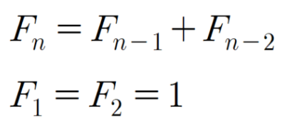
실습
Problem 9.2. 피보나치 수열
- 피보나치 수열의 N번 째 항을 구하는 함수를 만들어보자.
- 피보나치 수열: 첫째와 둘째 항이 각각 1이고, 그 뒤의 모든 항은 바로 앞 두 항의 합인 수열

Slide 5
Question?

